Slide 1
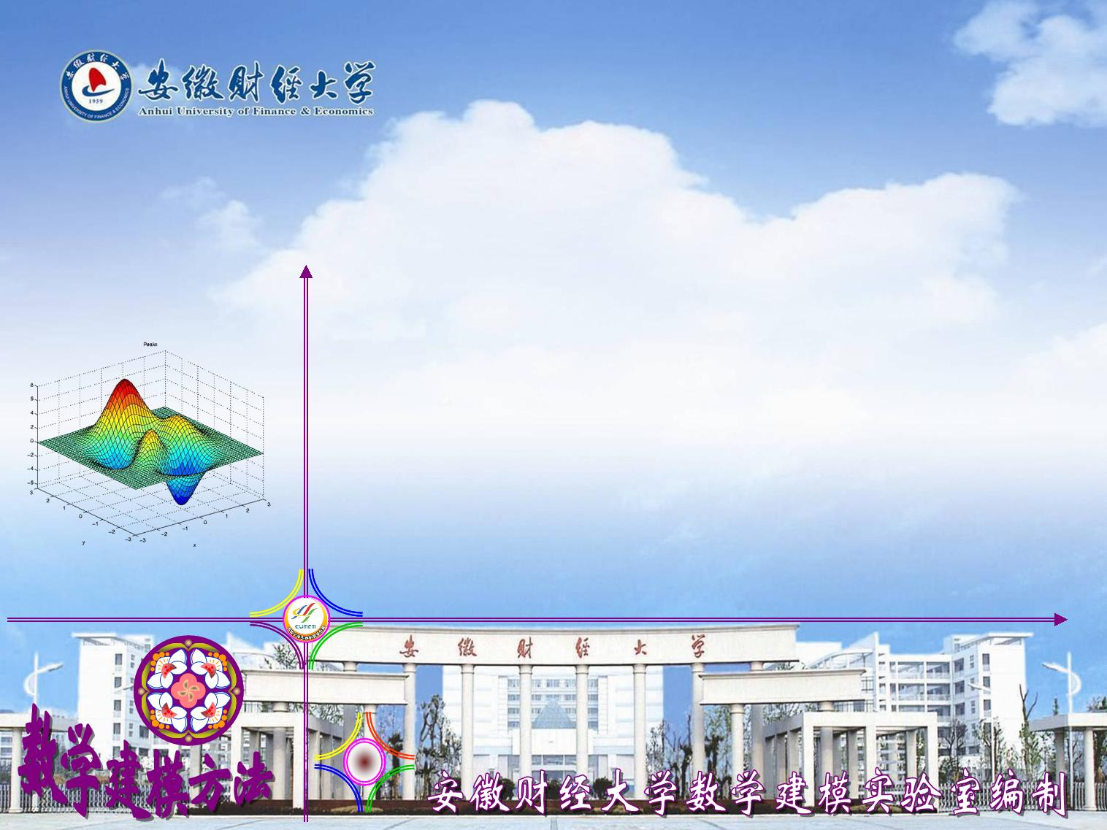
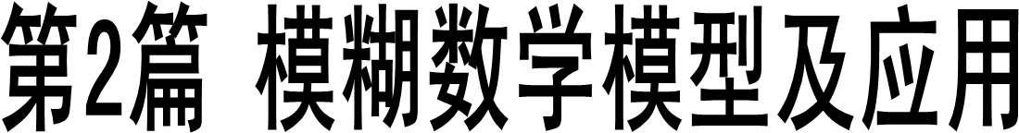
第6章 模糊集合
第7章 模糊聚类分析
第8章 模糊模型识别
第9章 模糊综合评价
第10章 模糊线性规划
Fuzzy mathematical model and its application

Slide 2
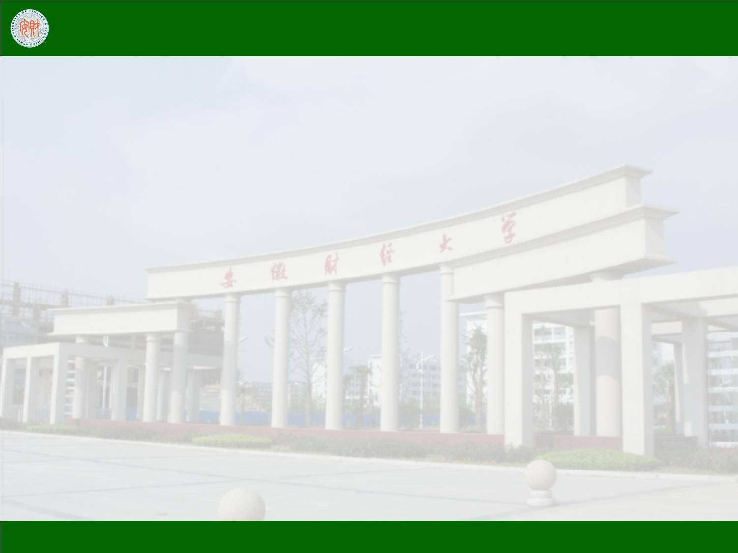
第8章 模糊模型识别
[模糊模型识别]
§8-3 误差估计分析
§8-1 最大隶属原则
习题八
1.1、最大隶属原则
作业
1.2、案例应用
P108 习题: 2;3.
§8-2 择近原则
2.1、模糊集合的贴近度
2.2、择近原则

Slide 3
[模糊模型识别]
>>模式识别(pattern recognition)是近30年来得到迅速发展的人工智能分支学科。模式识别不仅指感官对物体的感觉，它也是人们的一种基本的思维活动。根据被识别模式的性质，可以把识别行为分为两大类：具体事物的识别，如对文字、照片、音乐、语言等周围事物的识别；抽象事物的识别，如对已知的一个论点或一个问题的理解等。
>>已知某类事物的若干标准模型，现有这类事物中的一个具体对象，确定出它和哪一个模型相类同的过程称为模型识别。如果标准模型库中提供的模型是模糊的，则是模糊模型识别。下面介绍模糊模型识别的两种基本方法：最大隶属原则方法和择近原则方法。

Slide 4

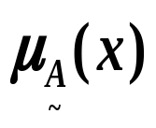


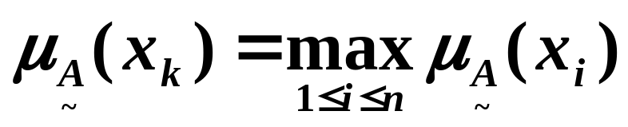
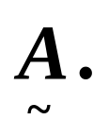
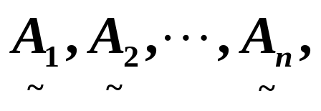
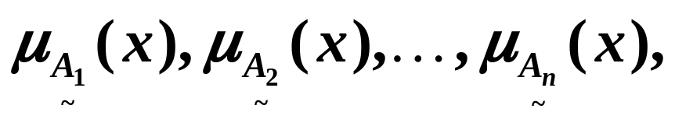
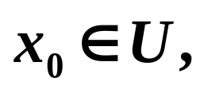
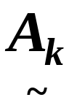
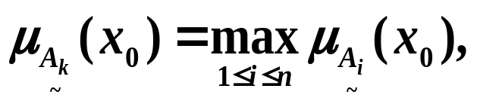
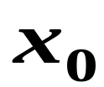
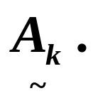
§8-1 最大隶属原则
1.1、最大隶属原则
⑴ 最大隶属原则(I)
给定论域U上的一个模糊子集 其隶属函数为
现给定U中待考察的对象 若存在 使得
则应使 最属于
⑵最大隶属原则(II)
给定论域U上的n个模糊子集
其隶属函数
分别为
若对于任意
存在
使得
则应使 优先属于

Slide 5
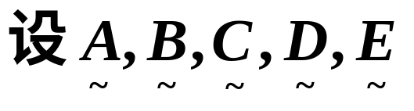
§8-1 最大隶属原则
1.2、案例应用
例6. 如表8-1给出了湖泊水质评价标准，现测到杭州西湖， 武汉东湖，青海湖， 巢湖和滇池总磷的含量分别为：130,105,20,30,25，请使用最大隶属原则判别所属级别。
表8-1 湖泊水质评价标准
评价指标 | 极贫营养 | 贫营养 | 中营养 | 富营养 | 极富营养
总磷 | <1 | 4 | 23 | 110 | >660
耗氧量 | <0.09 | 0.36 | 1.8 | 7.1 | >27.1
透明度 | >37 | 12 | 2.4 | 0.55 | <0.17
总氮 | <0.02 | 0.06 | 0.31 | 1.2 | 4.6
解：
分别表示总磷属于从极贫营养到极富
营养各级别，其隶属函数分别为：

Slide 6
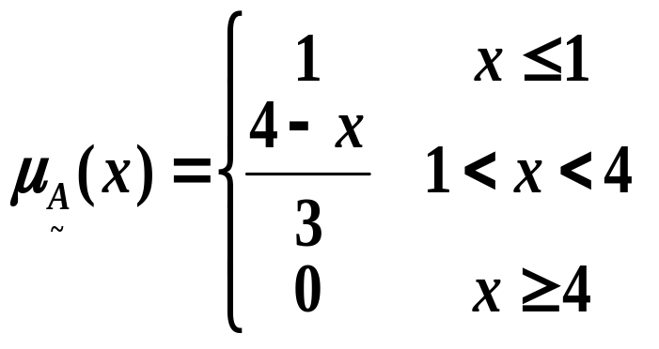
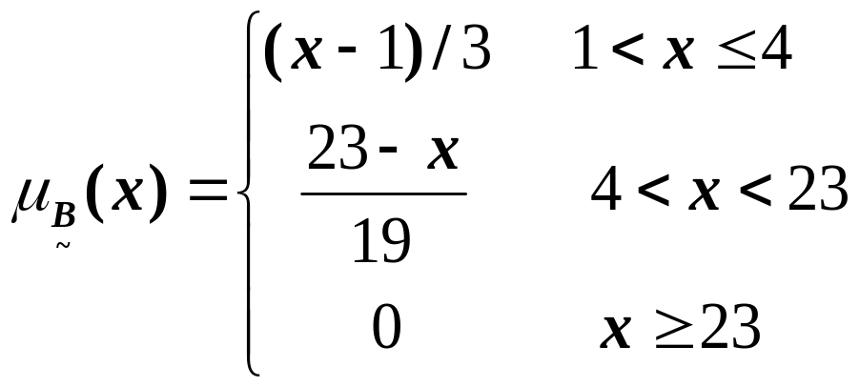
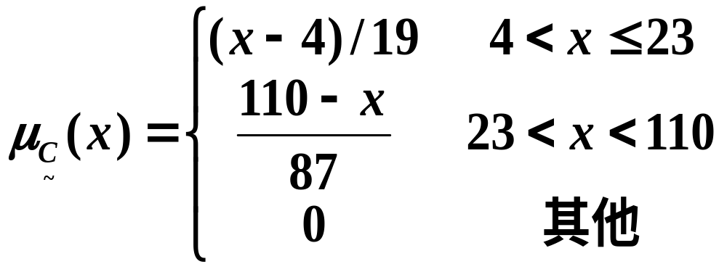
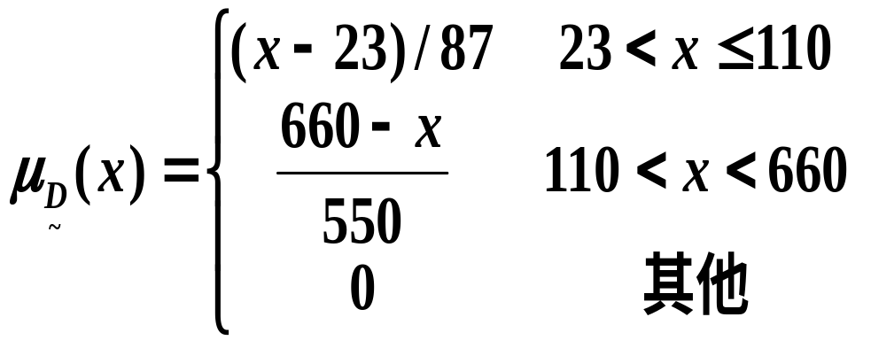
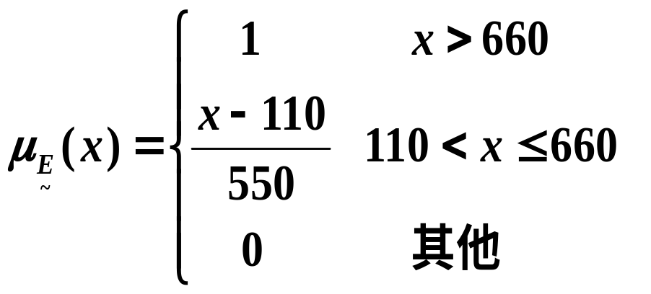
§8-1 最大隶属原则

Slide 7
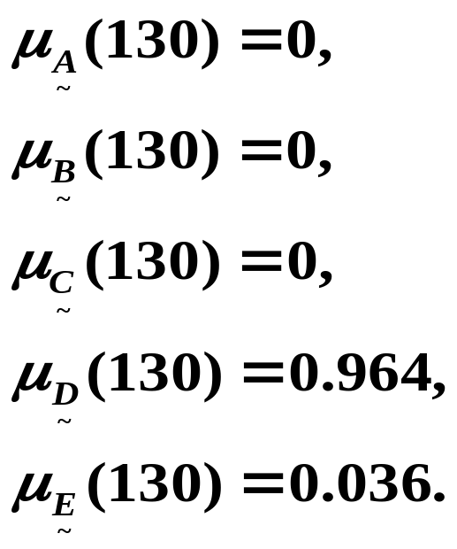
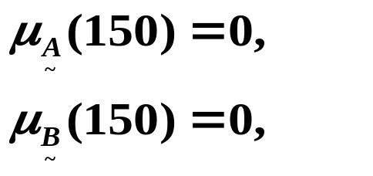
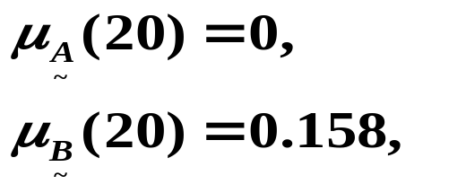
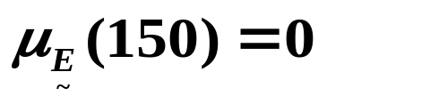
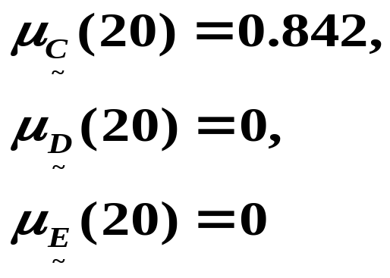
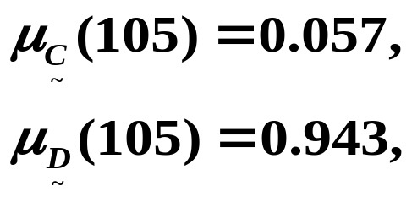
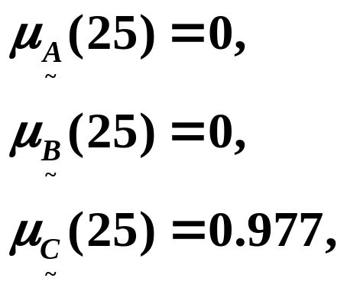
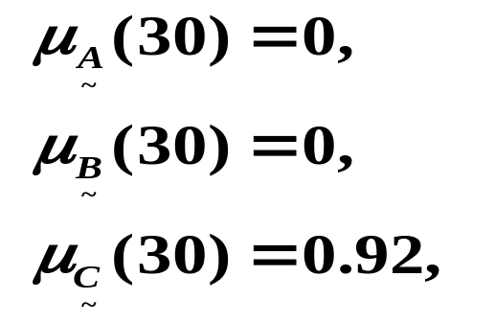
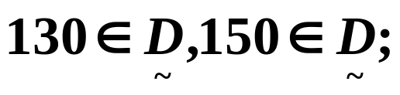
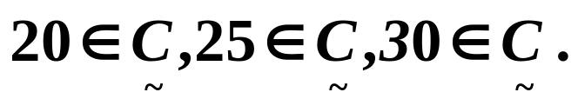
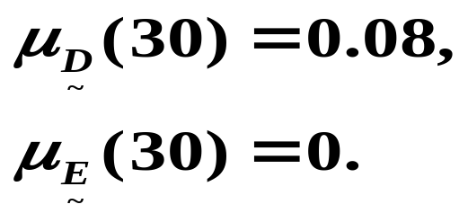
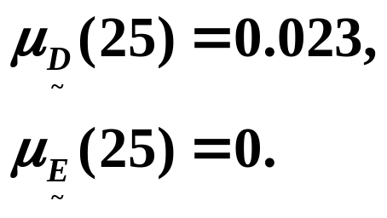
§8-1 最大隶属原则
由最大隶属原则II
即就总磷指标而言杭州西湖和武汉东湖属于富营养，青海湖、巢湖、滇池均属于中营养。

Slide 8
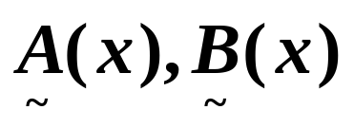
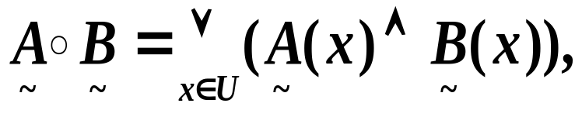

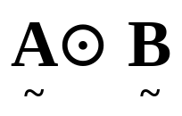
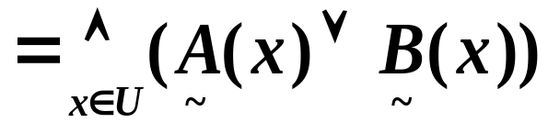
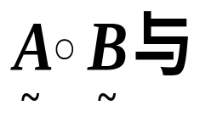
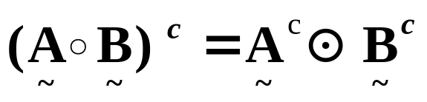
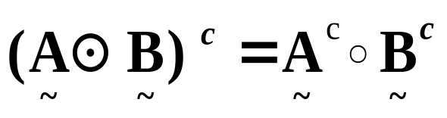
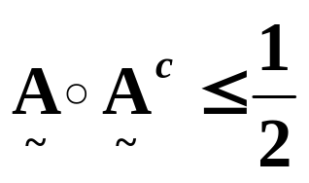
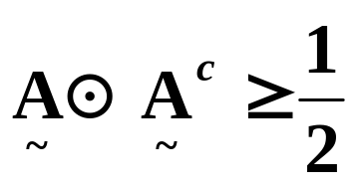
§8-2 择近原则
2.1、模糊集合的贴近度
定义8.1:设
是论域U上两个模糊子集的
隶属函数，定义
与 的内积：
与 的外积：
由定义可知，
都是[0,1]的一个实数。
内积与外积的性质：
性质1.
性质2.
性质3.
性质4.

Slide 9
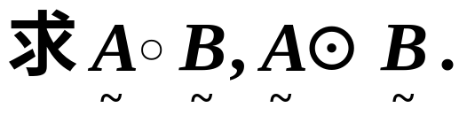
§8-2 择近原则
例2 设论域U={x₁, x₂ , x₃ , x₄ , x₅},
=(0.6,0.8,1,0.8,0.6,0.4),
=(0.4,0.6,0.8,1, 0.8,0.6).
解

Slide 10
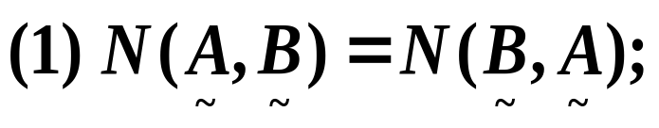
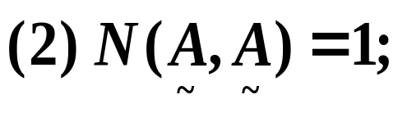
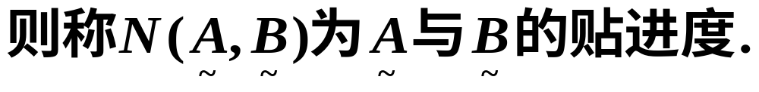
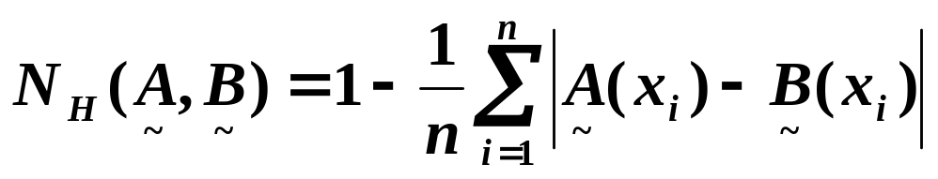
§8-2 择近原则
定义8.2 设映射N:F(U)×F(U)→[0,1]，满足条件
从贴近度的定义可知，贴近度的概念与距离的概念恰好相反。贴近度越接近于1, 表明两个模糊集越接近；贴近度越接近于0，表明两模糊集越相离。
>>下面，我们给出一些常见的贴近度函数。
⑴海明贴近度

Slide 11
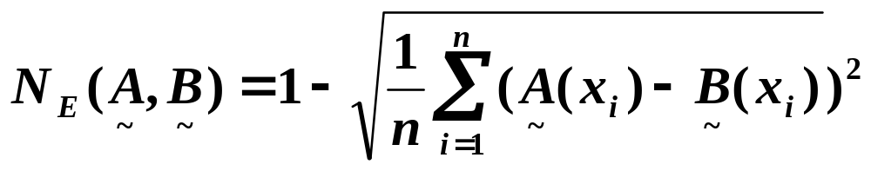
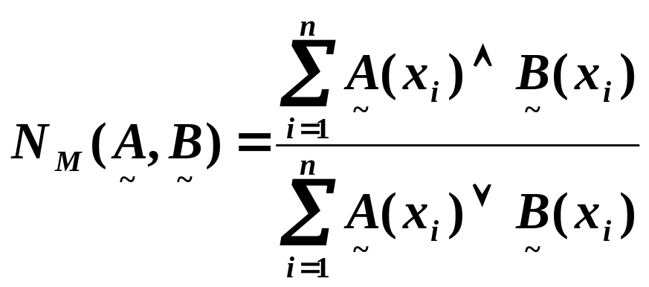
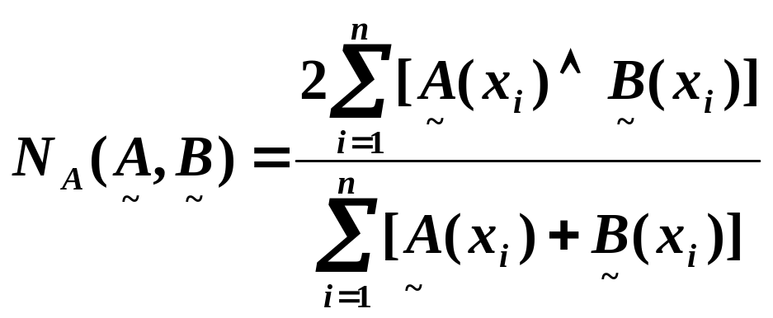
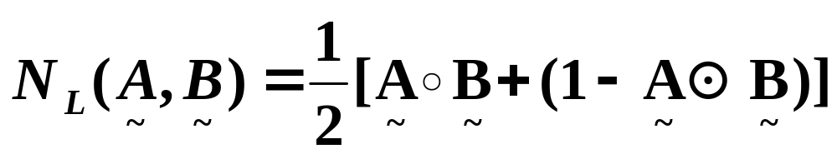
§8-2 择近原则
⑵Euclid贴近度
⑶最大最小贴近度
⑷最小算术平均贴近度
⑸格贴近度

Slide 12
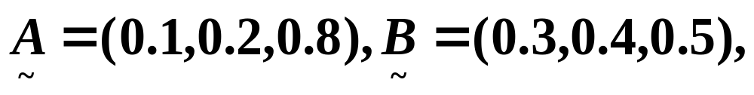






§8-2 择近原则
例3 设
解

Slide 13




§8-2 择近原则
例3 设
解
需说明一点，对于格贴近度而言，模糊子集 一般有
，不满足贴近度的定义，但由于其计算简单，人们还是乐意采用格贴近度来解决一些实际问题的。

Slide 14




§8-2 择近原则
2.2、择近原则
设论域U上 有n个模糊子集 ，被识别的对象也是U上的一个模糊子集 ，若存在 使得
则优先将 划归于

Slide 15











§8-2 择近原则
例7 设论域 上的3个模糊子集分别为
问U上的模糊子集 应相对归于那个模糊子集？
解
先计算 的海明贴近度(i=1,2,3):
应归于

Slide 16


§8-2 择近原则
例7 设论域 上的3个模糊子集分别为
问U上的模糊子集 应相对归于那个模糊子集？
解
再计算 (i=1,2,3)的欧几里德贴近度;
应归于

Slide 17




§8-2 择近原则
例7 设论域 上的3个模糊子集分别为
问U上的模糊子集 应相对归于那个模糊子集？
解
再计算 (i=1,2,3)的最大最小贴近度;

Slide 18




§8-2 择近原则
例7 设论域 上的3个模糊子集分别为
问U上的模糊子集 应相对归于那个模糊子集？
解
再计算 (i=1,2,3)的最小算术平均贴近度;

Slide 19




§8-2 择近原则
例7 设论域 上的3个模糊子集分别为
问U上的模糊子集 应相对归于那个模糊子集？
解
最后计算 (i=1,2,3)的格贴近度;
综上可知，利用几种不同的贴近度计算，根据择近原则判定都将
应归于

Slide 20


§8-3 误差估计分析
>>为了研究某判别准则的可靠性，通常我们利用回代误判率和交叉误判率进行误差的估计. 若属于G₁的样品被误判为属于G₂的个数为N₁个，属于G₂的样品被误判为属于G₁的个数为N₂个，两类
总体的样品总数为n，则误判率为
⑴回代误判率
设G₁,G₂为两个总体，X₁,X₂,…,X_{m}和Y₁,Y₂,…,Y_{n}是分别来自G₁,G₂的训练样本，以全体训练样本作为m+n个新样品，逐个代入已建立的判别准则中判别其归属，这个过程称为回判. 若属于G₁的样品被误判为属于G₂的个数为N₁个，属于G₂的样品被误判为属于G₁的个数为N₂个，则误判率估计为

Slide 21

§8-3 误差估计分析
⑵交叉误判率估计
交叉误判率估计是每次剔除一个样品, 利用其余的m+n－1个训练样本建立判别准则再用所建立的准则对删除的样品进行判别. 对训练样本中每个样品都做如上分析, 以其误判的比例作为误判率,具体步骤如下:
①从总体为G₁的训练样本开始，剔除其中一个样品，剩余的m－1个样品与G₂中的全部样品建立判别函数;
②用建立的判别函数对剔除的样品进行判别;
③重复步骤①,②，直到G₁中的全部样品依次被删除，又进行判别，其误判的样品个数记为m₁₂;
④对G₂的样品重复步骤①,②,③直到G₂中的全部样品依次被删除,又进行判别,其误判的样品个数记为n₂₁
于是交叉误判率估计为

Slide 22

习题 八

Slide 23
习题 八
2.从珠穆朗玛峰地区采集不同地质时代的碳酸岩标本，进行了化学分析，按地质年代可分为古生代和中新生代；利用模糊识别的方法判别未知地质年代的标本JDR₁到底属于哪个地质年代？
表8-2 岩石标本数据
化学成分 地址年代 |  | SiO₂ | Al₂O₃ | MgO | CaO | K₂O | Na₂O
古生代 | JBR₅₂ | 20.92 | 4.50 | 3.13 | 36.7 | 1.20 | 0.75
古生代 | JBR₁₂ | 37.5 | 3.10 | 1.30 | 29.78 | 2.05 | 0.20
中新生代 | JR₁₀ | 0.75 | 0 | 1.51 | 53.99 | 0.05 | 0.50
中新生代 | JR₁₀₀ | 2.81 | 0.42 | 1.02 | 52.64 | 0.05 | 0.50
未知标本 | JDR₁ | 16.01 | 1.83 | 2.59 | 41.36 | 0.80 | 0.40

Slide 24
习题 八
3. 两种蠓虫Af和Apf已由生物学家W.L.Grogan和W.W.Wirth(1981)根据他们的触角长度和翅长加以区分. 现测得6只Apf和9只Af蠓虫的触长、翅长的数据如下：
Apf：(1.14,1.78),(1.18,1.96),(1.20,1.86),(1.26,2.00), (1.28,2.00),(1.30,1.96).
Af：(1.24,1.72),(1.36,1.74),(1.38,1.64),(1.38,1.82), (1.38,1.90), 1.40,1.70),(1.48,1.82),(1.54,1.82),(1.56,2.08).
① 如何依据以上数据，制定一种方法，正确区分两类蠓虫. ② 对于触长、翅长分别为(1.24,1.80)，(1.28,1.84)，(1. 40,2.04)的3个样本进行识别.
③ 设Af是宝贵的传粉益虫，Apf是某种疾病的载体，是否应该修改分类方法

Slide 25
习题 八
4. 2000年农、林、牧、鱼总产值（单位亿元）如下表所示，建立一种方法区分两类不同地区，估计误判率，并对内蒙、上海、湖南三地进行分类判别。
表8-3 农、林、牧、鱼总产值
地 区 | 总产值 | 农 | 林 | 牧 | 鱼 | 类别
北 京 | 195.2 | 91.1 | 5.4 | 90.6 | 8.1 | 2
天 津 | 156.3 | 83.4 | 1.4 | 51.8 | 19.8 | 2
河 北 | 1544.7 | 846.7 | 25.4 | 613.7 | 58.9 | 1
山 西 | 322.4 | 218.3 | 12.7 | 89.7 | 1.6 | 2
内蒙古 | 543.2 | 308.4 | 23.6 | 205.5 | 5.7 | 待判
辽 宁 | 967.4 | 463.5 | 19.7 | 304.2 | 180.0 | 2
吉 林 | 609.4 | 320.3 | 11.4 | 268.7 | 9.0 | 2
黑龙江 | 625.1 | 414.4 | 18.3 | 175.7 | 16.8 | 2
上 海 | 216.5 | 89.8 | 1.4 | 87.4 | 37.9 | 待判

Slide 26
习题 八
江 苏 | 1869.7 | 1096.0 | 30.2 | 430.5 | 313.0 | 1
浙 江 | 1062.9 | 520.4 | 67.8 | 177.3 | 297.4 | 1
安 徽 | 1220.0 | 675.3 | 64.0 | 349.4 | 131.3 | 1
福 建 | 1037.3 | 421.0 | 82.3 | 208.2 | 325.8 | 1
江 西 | 760.3 | 387.3 | 51.1 | 221.8 | 100.1 | 2
山 东 | 2294.3 | 1300.4 | 47.6 | 599.2 | 347.1 | 1
河 南 | 1981.5 | 1264.3 | 56.2 | 641.6 | 19.5 | 1
湖 北 | 1125.6 | 615.7 | 40.2 | 338.8 | 130.9 | 1
湖 南 | 1221.7 | 633.8 | 51.0 | 455.9 | 80.9 | 待判
广 东 | 1640.7 | 807.9 | 59.6 | 389.7 | 383.4 | 1
广 西 | 829.0 | 418.8 | 38.8 | 275.3 | 96.1 | 2
海 南 | 311.9 | 145.0 | 48.1 | 50.3 | 68.6 | 2
重 庆 | 412.6 | 244.7 | 10.8 | 142.0 | 15.1 | 2
四 川 | 1413.3 | 785.4 | 49.1 | 541.5 | 37.3 | 1
贵 州 | 413.0 | 279.6 | 18.0 | 110.7 | 4.6 | 2
云 南 | 680.9 | 416.4 | 49.7 | 201.5 | 13.3 | 2
陕 西 | 464.9 | 327.8 | 27.2 | 106.4 | 3.5 | 2
甘 肃 | 323.0 | 239.0 | 11.2 | 71.7 | 1.2 | 2
青 海 | 57.0 | 24.9 | 1.5 | 30.5 | 0.1 | 2
宁 夏 | 77.8 | 47.0 | 3.1 | 25.7 | 1.9 | 2
新 疆 | 487.2 | 360.5 | 8.3 | 114.5 | 3.8 | 2

